Slide 1
FILE JSON IN JAVA
Lettura e Scrittura

Slide 2
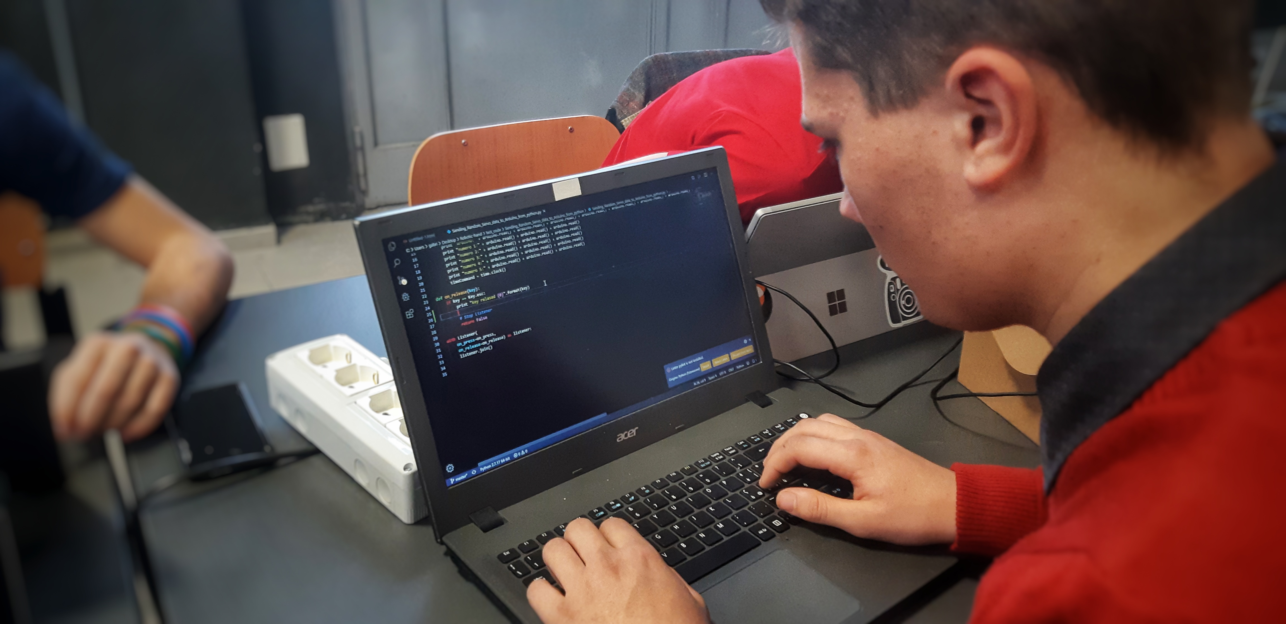

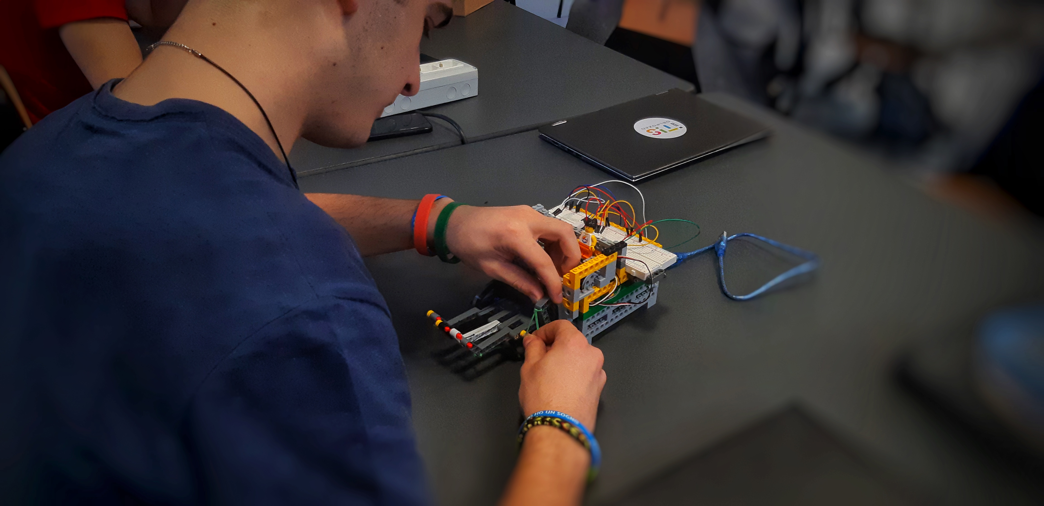

Il Team di Lavoro
Bagnis Gabriele
Bruno Luca
Cuniberti Andrea
Genovese Tommaso

Slide 3
Obbiettivi
01.
Salvare gli oggetti e i loro attributi alla fine della funzione main in un file JSON
02.
Leggere da un file JSON gli oggetti con i loro attributi per consentirne l’eventuale modifica

Slide 4
Che cos’è un file di tipo JSON?

Slide 5
JSON: JavaScript Object Notation
JSON è un semplice formato per lo scambio di dati, si utilizza perché:
Per le persone è facile da leggere e scrivere
Per le macchine risulta facile da generare e da leggere.
È completamente indipendente dal linguaggio di programmazione
JSON si basa su due strutture:
OGGETTI: insieme di coppie nome/valore.
ARRAY: elenco ordinato di valori.
Per maggiori informazioni: https://www.json.org/json-en.html

Slide 6
Esempio di Oggetto
{
"myString" : "my string",
"myInt" : 5,
"myArrayOfDoubles" : [ 3.14, 2.72 ],
"objectInObject" : {}
}

Slide 7
Esempio di Array
[
{
"Latitude": 37.7668,
"Longitude": -122.3959
},
{
"Latitude": 37.371991,
"Longitude": -122.026020
}
]

Slide 8
Per poter scrivere e leggere i file JSON abbiamo utilizzato una libreria:
Json.simple
Documentazione e Download:
https://code.google.com/archive/p/json-simple/

Slide 9
01
Generare il file JSON

Slide 10
Cosa utilizziamo di Json.simple?
JSONObject
JSONArray
Metodi:
Metodi:
Oggetto di tipo JSON
Vettore di tipo JSON
oggetto.put()
(’’nome attributo’’, valore)
Aggiunge un attributo a un oggetto
vettore.add()
(valore)
Aggiunge un elemento a un vettore

Slide 11
Utilizzo:
JSONObject autore = new JSONObject();
JSONObject libro = new JSONObject();
JSONArray listaLibri = new JSONArray();
libro.elementAt(i).put("nome", "Mario")
libro.elementAt(i).put("cognome", "Rossi")
libro.elementAt(i).put("autore", autore);
listaLibri.add(libro);

Slide 12
Come abbiamo fatto a scrivere il file JSON?
Per scrivere su un file abbiamo importato:
java.io.FileWriter
java.io.IOException
Per avere la stringa formattata correttamente abbiamo utilizzato un’altra funzione di JSON.simple:
toJSONString()
Questa funzione formatta l’array e gli oggetti nello stile JSON
//Write JSON file
try (FileWriter file = new FileWriter(nomeFile)) {
file.write(listaLibri.toJSONString());
file.flush();
} catch (IOException e) {
e.printStackTrace();
}

Slide 13
02
Leggere il file JSON

Slide 14
Lettura del file JSON
Per leggere il file abbiamo utilizzato:
FileReader
Abbiamo poi utilizzato un’altra funzione di JSON.simple:
JSONParser
Questa funzione controlla se il testo corrisponde all’oggetto
Ma abbiamo previsto anche eventuali errori:
FileNotFoundException
ParseException
try (FileReader reader = new FileReader(nomeFile)) {
Object obj = jsonParser.parse(reader);
JSONArray listaLibri = (JSONArray) obj;
listaLibri.forEach( lib -> parseOgbjectLibro( (JSONObject) lib ) );
} catch (FileNotFoundException e) {
e.printStackTrace();
} catch (IOException e) {
e.printStackTrace();
} catch (ParseException e) {
e.printStackTrace();
}
}

Slide 15
FINE
Grazie per la visione

